Slide 1
.LA DIDATTICA DELLA SCHIACCIATA
.LA DIFFERENZIAZIONE DELLE TECNICHE DI ATTACCO
CORSO ALLIEVO
MODULI 9 E 10

Slide 2
CONTENUTI MOD.9
LA DIDATTICA DELLA SCHIACCIATA:
Impostazione della sequenza motoria: l’accelerazione allo stacco
La schiacciata tramite un’alzata di 2^ tempo
L’azione degli arti superiori dallo stacco al colpo sulla palla
La schiacciata della “palla alta”
Il tempo di inizio rincorsa e lo stacco
L’esercizio di attacco contro Muro
La differenziazione dei colpi

Slide 3
CONTENUTI MOD.10
LA DIFFERENZIAZIONE DELLE TECNICHE DI ATTACCO:
Le caratteristiche strutturali e motorie individuali per l’impostazione dell’attacco
Attaccante agile
Attaccante potente
La gestione del “tempo di colpo”
Il controllo della manualità

Slide 4
L’ATTACCO
Basilare concentrare l’attenzione su
RINCORSA e TEMPO
RINCORSA: tipologia degli
ultimi 3 appoggi (ovvero gli ultimi 2 passi) sul loro ritmo e sulla loro direzione.

Slide 5
LA RINCORSA
Gli esempi si riferiscono ad un attaccante destro, se non altrimenti specificato.
a) Sono fondamentali gli ultimi 2 passi ( come ci arriviamo non conta …)
b) Penultimo passo piuttosto ampio con appoggio del piede sinistro circa sulla linea dei 3 metri, con un leggero anticipo del tallone ed il progressivo appoggio di tutto il piede, momento topico della valutazione della traiettoria di alzata e della scelta del tempo della rincorsa e dello stacco.

Slide 6
LA RINCORSA
c) Ultimo passo lungo, radente, velocissimo, con anticipo del tallone dx, conseguente arretramento e abbassamento del bacino (utile al caricamento), e successivo appoggio finale del piede sin leggermente più avanti del dx .
d)Le braccia, per fuori basso dietro arretrano già quando si lascia l’appoggio del sinistro sul penultimo passo, per trovarsi bene estese ed all’indietro su seguente doppio appoggio successivo di dx e sin, pronte ad imprimere l’accelerazione per basso avanti alto al momento dello stacco.

Slide 7
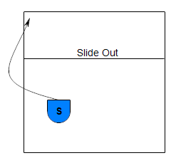
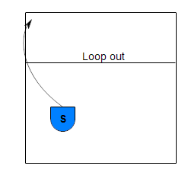
LA RINCORSA DA ZONA 4
E’ sempre meglio cercare di uscire lateralmente, così da potere partire fuori dal campo (rispetto alla linea laterale), l’appoggio del piede sinistro dovrebbe idealmente avvenire sul prolungamento tratteggiato della linea dei 3 metri, o sull’incrocio della linea laterale con quella dei 3 metri, in funzione della lunghezza della traiettoria dell’alzata.
La rincorsa deve essere inclinata verso l’interno del campo, circa in direzione della zona 6 avversaria.

Slide 8
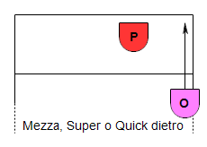
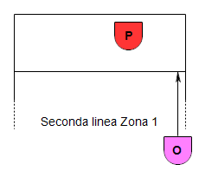
LA RINCORSA DA ZONA 2
Consiglio di effettuare la rincorsa partendo “con la linea laterale in mezzo ai piedi, all’esterno del campo nel caso di un mancino. Molto importante risulta la capacità di valutazione della traiettoria di alzata e il conseguente posizionamento del piede sin, fondamentale per potere effettuare una rincorsa utile per attaccare tanto in lungolinea, quanto in diagonale.
Quasi lo stesso dovrebbe accadere nel caso di attacco dalla seconda linea da zona 1.

Slide 9
LA RINCORSA PER IL
“PRIMO TEMPO”
Penso sia meglio effettuare una rincorsa obliqua rispetto alla rete, inclinata verso l’interno, non una rincorsa perpendicolare alla rete.
La rincorsa obliqua permette infatti maggiori angoli in attacco, maggiore scelta di tempo, poiché consente di anticipare il colpo, oppure di ritardarlo colpendo poi il pallone davanti o più a sinistra.

Slide 10
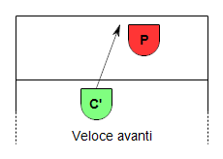
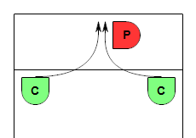
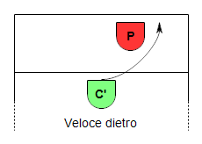
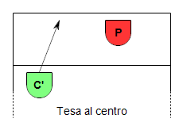
LA RINCORSA PER IL
“PRIMO TEMPO”

Slide 11
TEMPO: QUANDO SI PARTE?
Palla alta: quando la palla raggiunge il punto morto superiore della sua parabola
Palla mezza, secondo tempo (super): quando la palla esce dalle mani del palleggiatore (ma è sempre meglio rischiare di arrivare tardi piuttosto che anticipare la partenza)
Primo tempo: “quando la palla ti supera”,
(ovvero quando la palla entra nelle mani dell’alzatore, l’attaccante deve già avere cominciato a spingere per saltare).

Slide 12
TRAIETTORIE/TEMPI D’ALZATA
Alta
Alta
Sette
Destro – sinistro
dopo il punto morto superiore
(scelta del tempo sul primo appoggio sinistro)
In volo al tocco
dell’alzatore
Uno
Super
Tre
In volo al tocco
dell’alzatore
Super
Partenza al tocco dell’alzatore
Partenza al
tocco dell’alzatore
P

Slide 13
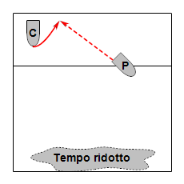
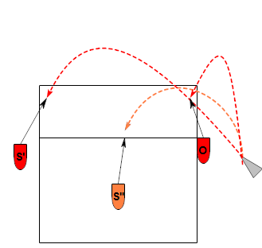
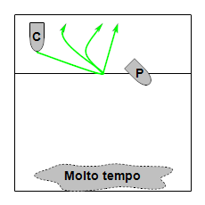
CONTRATTACCO

Slide 14
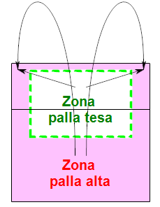
TRAIETTORIE DI ALZATA IN FUNZIONE DELLA ZONA

Slide 15
CONCETTI GENERALI
Trovare sempre in allenamento il tempo per curare la tecnica individuale
Non trascurare la possibilità che anche un atleta evoluto migliori la propria tecnica o possa apprenderne delle nuove
Molto importante prevedere sempre esercizi di attacco di palla alta e/o con alzata da fuori dai 3 metri o comunque scomoda

Slide 16
ESERCIZI PER L’ATTACCO
Attacco di una palla lanciata dall’allenatore, all’ultimo istante, da sotto “CUBANO” (rincorsa e attacco senza aspettare di vedere l a palla!)
Auto – alzata (auto – palleggio) oppure auto - lancio e attacco
Attacco su lancio dell’allenatore, con scavalcamento di un tappeto posto di traverso, per l’ultimo oppure il penultimo passo
Rincorsa e lancio di una pallina con il gesto della schiacciata
Attacco di una palla fissata ad un elastico oppure tenuta ferma dall’allenatore in alto sulla rete

Slide 17
ESERCIZI PER L’ATTACCO
Attacco con la rete più bassa o più alta del normale
Attacco di una palla proveniente dal campo avversario.

Slide 18
ESERCIZI PER L’ATTACCO
Attacco da zona 4 a zona 5 lungo (diago)
Attacco da zona 2 a zona 5 lungo (para)
Attacco da zona 2-3-4 dritto perpendicolarmente alla rete
Attacco da zona 2 a zona 1 lungo (diago)
Attacco da zona 4 a zona 1 lungo (para)
Attacco da seconda linea, da 1-6-5

Slide 19
NOTA BENE
Tutti gli esercizi in elenco possono essere proposti con differenti obiettivi, principalmente:
Colpire bersagli o zone del campo
“Tirare forte” lungo
“Tirare forte” a chiudere

Slide 20
ESERCIZI
Tutti gli esercizi d’attacco devono prevedere:
Esecuzione di “passo” e “stacco” alla massima velocità
Rincorsa che si sviluppa in accelerazione
Grado di difficoltà tecnico proporzionato alle capacità/potenzialità dell’atleta

Slide 21
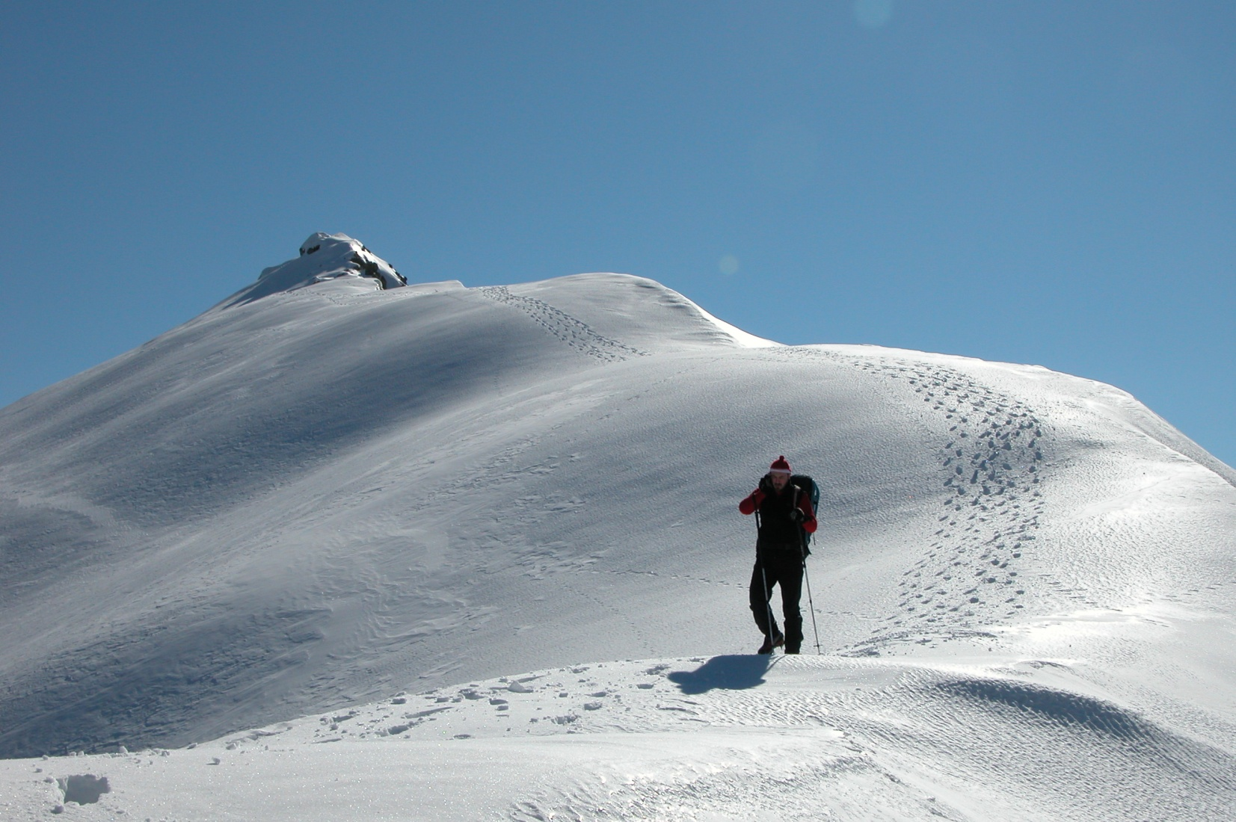
FORSE VORREMMO ESSERE ALTROVE,MA PER ORA… GODIAMOCI ALMENO LA PAUSA!
A TUTTE/I!!! LA A

